Slide 1

РОДИТЕЛЬСКОЕ СОБРАНИЕ
«Проведение ГИА-9 в 2026 году»

Slide 2

Допуск к ГИА-9
НЕ имеющие академической задолженности
Имеющие ПОЛОЖИТЕЛЬНЫЕ годовые отметки по всем учебным предметам за 9 класс
Имеющие результат «ЗАЧЕТ» за ИТОГОВОЕ СОБЕСЕДОВАНИЕ по русскому языку

Slide 3
Итоговое собеседование (ИС)
Основная дата проведения ИС — 11 февраля 2026 года.
Резервные даты — 11 марта и 20 апреля 2026 года.
В дополнительные сроки к участию в ИС допускаются обучающиеся:
получившие по ИС неудовлетворительный результат («незачёт»);
не явившиеся на ИС по уважительным причинам (болезнь или иные обстоятельства), подтвержденным документально (по решению педагогического совета школы);
не завершившие выполнение ИС по уважительным причинам;
удалённые с ИС за нарушение Порядка проведения (по решению педагогического совета школы).

Slide 4
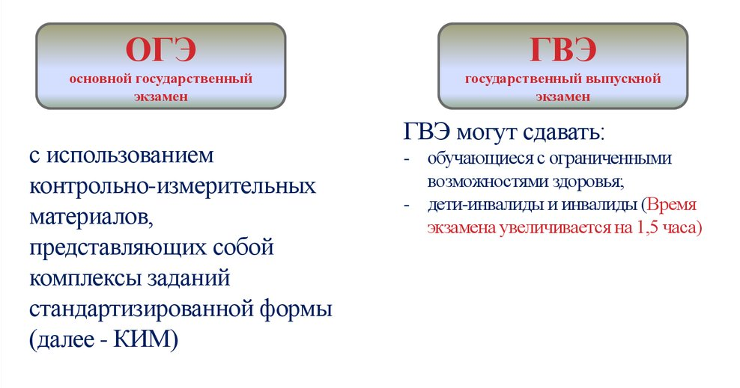
Формы проведения ГИА

Slide 5
ГИА – 9 в 2026 году
Итоговое собеседование (11 февраля 2025)
Два обязательных экзамена (русский язык и математика)
Два экзамена по выбору
ЭКЗАМЕНЫ ВЛИЯЮТ
НА ПОЛУЧЕНИЕ АТТЕСТАТА И ОТМЕТКИ В АТТЕСТАТЕ!

Slide 6

Предметы ОГЭ по выбору
Физика
Химия
Биология
География
История
Информатика
Английский язык
Литература
Обществознание

Slide 7
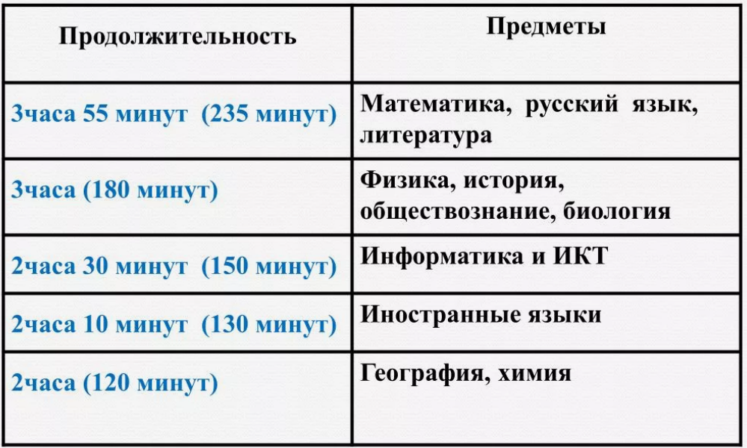
Продолжительность ОГЭ

Slide 8
Расписание ОГЭ
Досрочный период
21 апреля (вторник) — математика;
24 апреля (пятница) — русский язык;
28 апреля (вторник) — информатика, литература, обществознание, химия;
6 мая (среда) — биология, география, иностранные языки (английский, испанский, немецкий, французский), история, физика.
Резервные дни
12 мая (вторник) — математика;
13 мая (среда) — информатика, литература, обществознание, химия;
14 мая (четверг) — биология, география, иностранные языки (английский, испанский, немецкий, французский), история, физика;
15 мая (пятница) — русский язык;
18 мая (понедельник) — по всем учебным предметам;

Slide 9
Расписание ОГЭ
Основной период
2 июня (вторник) — математика;
5 июня (пятница) — по всем учебным предметам ( кроме русского языка и математики);
6 июня ( суббота) – иностранные языки ( английский, испанский, немецкий, французский ), информатика;
9 июня (вторник) — русский язык;
16 июня (вторник) — по всем учебным предметам ( кроме русского языка и математики);
19 июня ( пятница) - по всем учебным предметам ( кроме русского языка и математики).

Slide 10
Расписание ОГЭ
Резервные дни
29 июня (понедельник) — математика;
2 июля ( четверг)- русский язык;
3 июля (пятница) — по всем учебным предметам (кроме русского языка и математики);
6 июля (понедельник) — по всем учебным предметам (кроме русского языка и математики);

Slide 11
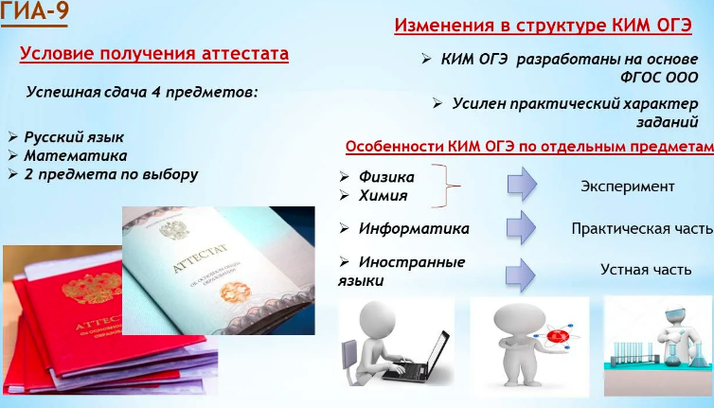

Slide 12
Таблица перевода баллов ОГЭ
предмет | «2» | «3» | «4» | «5»
Русский язык | 0 - 14 | 15 – 22 | 23 – 28 | 29 – 37
Математика | 0 – 7 | 8 – 14 | 15 – 21 | 22 – 31
Физика | 0 – 10 | 11 – 22 | 23 – 34 | 35 – 39
Химия | 0 – 9 | 10 – 20 | 21 – 30 | 31 – 38
Биология | 0 – 12 | 13 – 25 | 26 – 37 | 38 – 47
География | 0 – 11 | 12 – 18 | 19 – 25 | 26 – 31
Обществознание | 0 – 13 | 14 – 23 | 24 – 31 | 32 – 37
История | 0 – 10 | 11 – 20 | 21 – 29 | 30 – 37
Литература | 0 – 15 | 16 – 25 | 26 – 34 | 35 – 42
Информатика | 0 – 4 | 5 – 10 | 11 – 15 | 16 – 21
Иностранные языки | 0 – 28 | 29 – 45 | 46 – 57 | 58 – 68

Slide 13
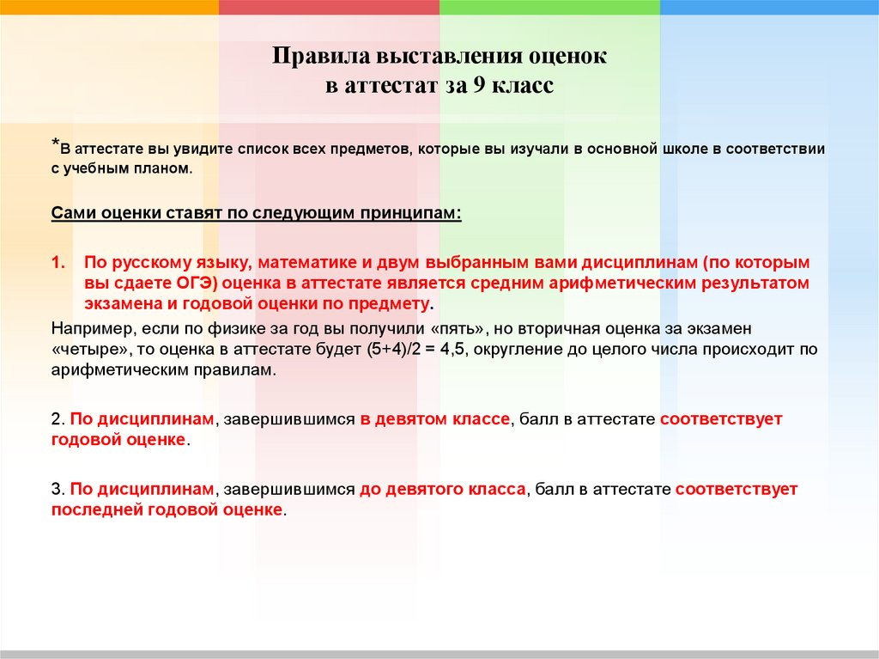

Slide 14
10 класс
В профильные 10 классы школы принимаются учащиеся, успешно сдавшие ОГЭ, в переводе на 5-бальную систему, на 4 балла.
Информационно- технологическое направление (математика, информатика)
Математика | Русский язык | Физика, ИКТ
Не менее 19 баллов | Не менее 23 баллов | Оценка 4, 5 в аттестате
Естественно- научное направление ( математика, биология, химия)
Математика | Русский язык | Биология, химия
Не менее 14 баллов | Не менее 23 баллов | Оценка 4, 5 в аттестате
Социально- экономическое направление ( математика, обществознание)
Математика | Русский язык | Информатика
Не менее 14 баллов | Не менее 23 баллов | Оценка 4, 5 в аттестате

Slide 15


